Slide 1

ReactJS 얼만큼 해봤니?
Notes:
안녕하세요 리액트 관련 발표를 맡게된 김인수 입니다.

Slide 2
Contents
자기소개
리액트가 뭐야?
리액트, 왜쓰는 거야?
리액트 주요컨셉
리액트 사용기: Youtube API 적용한 미니 프로젝트
리액트는 언제쓰면 좋은가?
스터디에서 배운 것
QnA
Notes:
먼저 오늘의 발표 순서는 이렇게 진행되는데요. 제 소개부터 시작해서 리액트가 무엇인지 간략히 알아보고 스터디에서 공부했던 리액트 개념을 바탕으로 실제 미니 프로젝트에서 사용해본 경험을 공유하고자 합니다.

Slide 3

About me
#BISTel #2년차
#Frontend Developer
Notes:
제소개를 간략히 드리자면 저는 현재 제조업관련 소프트웨어를 개발하고 있는 비스텔이라는 회사에서 프론트앤드 개발을 맡아서 하고있습니다.

Slide 4
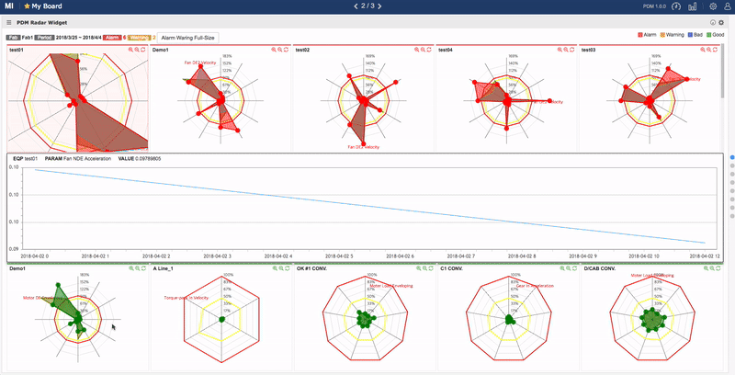
제가 하는 일은
Notes:
제가 하는 업무는 반도체나 자동차 공장에서 사용하는 장비 상태에 대한 모니터링, 그리고 장비가 고장나기전에 미리 대처할수 있도록 피드백을줘서 대처할 수있도록 도움을 줄수있는 어플리케이션을 개발하고 있습니다. 현재 Angular를 사용하여 UI개발을 담당하고 있습니다.

Slide 5
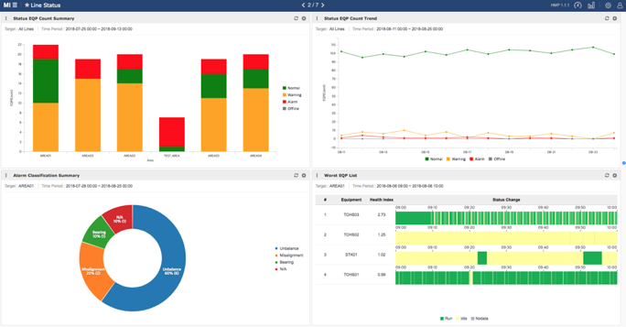
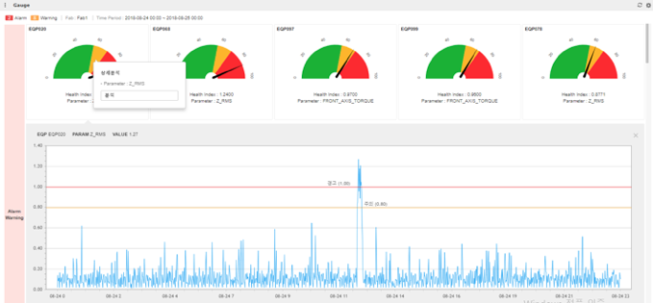
#Chart Library
#Data Visualization
Notes:
주로 이렇게 여러 차트 라이브러리를 사용하여 Visualization하는 업무를 하고있습니다.

Slide 6






관심 가지고있는 기술들
#React.js #Angular #TypeScript
#ES6 #Git #D3.js ...
Notes:
지금 보시는 것은 제가 요즘 관심을 가지고 있는 것들인데요 React, Angular, Typexsript, ES6, D3 등이 있는데 주로 프론트앤드관련한 기술들이 많습니다.

Slide 7

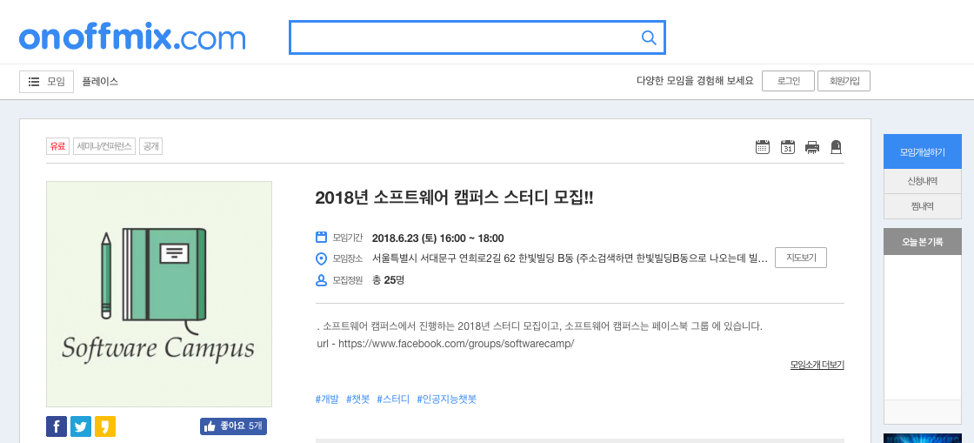
스터디에 참여하게 된 계기
Notes:
요즘 프론트앤드 기술들이 하루가 다르게 새로운 것들이 쏟아져 나오고 있죠? 저같은 경우 생소한 기술이나 잘모르는것들을 알고싶을때 세미나나 강의같은 것들을 찾아다니면서 듣는편인데
주로 onoffmix 사이트를 많이 애용하는데요. 제가 한참 리액트에 대해 궁금해하면서 세미나를 찾고있었는데 때마침 소캠 스터디에서 리액트 스터디를 진행한다고 하더라구요. 그래서 좋은 기회로 참여하게 되었습니다.

Slide 8

ReactJS 가 뭐야?
Notes:
그럼 이제 오늘 주제가 리액트인만큼 본격적으로 리액트가 뭔지에 대해서 알아보겠는데요.

Slide 9
What is ReactJS?
페이스북의 소프트웨어 엔지니어 Jordan Walke가 PHP용 HTML 컴포넌트 프레임워크인 XHP에 영향을 받아 개발한 사용자 인터페이스 라이브러리
2011년 페이스북의 뉴스피드에 처음 적용
2012년 인스타그램에 적용
2013년 5월 JSConf US에서 오픈 소스화됨
Notes:
리액트는 페이수북 조던워크라는 엔지니어가 PHP용 HTML 컴포넌트 프레임워크인 XHP에 영향을 받아 개발을 이끌어 만든 사용자 인터페이스 라이브러리입니다.

Slide 10

View
Notes:
우리가 눈으로 보는 View를 생각하면 좀더 잘 와닿을것같아요. 리액트는 화면을 만들기위한 UI 자바스트립트 라이브러리라는 것을 알수 있는데요.

Slide 11
MVC Framework
UI Library
Controller
View
Update model
User actions
Update ui
Model changed
Model
View
Model changed
Spring, Angular, Vue, Backbone, Laravel, Django ...
React
Notes:
우리가 보통 알고 있는 스프링, 앵귤러, 라라벨 같은 것들은 MVC기반의 프레임워크죠 이러한 프레임워크들과는 다르게 React는 UI컴포넌트를 구성하여 개발할 수 있도록 도와주는 View에 집중한 UI 라이브러리 입니다.

Slide 12
Redux, Mobx, Apollo+GraphQL
React-router
Redux-thunk, Redux-saga
Axios
...
Notes:
방금 말씀 드렸던 것 처럼 React는 UI 라이브러리이기 때문에 다른 프레임워크들 처럼 ajax통신, routing, state management를 기본적으로 내장하고 있지 않습니다. 그렇기 때문에 React는 화면 구성을 위한 UI 컴포넌트를 만드는 역할에만 집중하고 그외는 라이브리러를 통해 구현을 할 수 있는데요,
어플리케이션의 state 관리를 위한 redux, routing을 위한 react-router, 비동기 처리를 위한 redux-thunk 와 redux-saga, 그리고 서버와 http 통신을 하기위한 모듈인 axios 등이 있습니다.

Slide 13

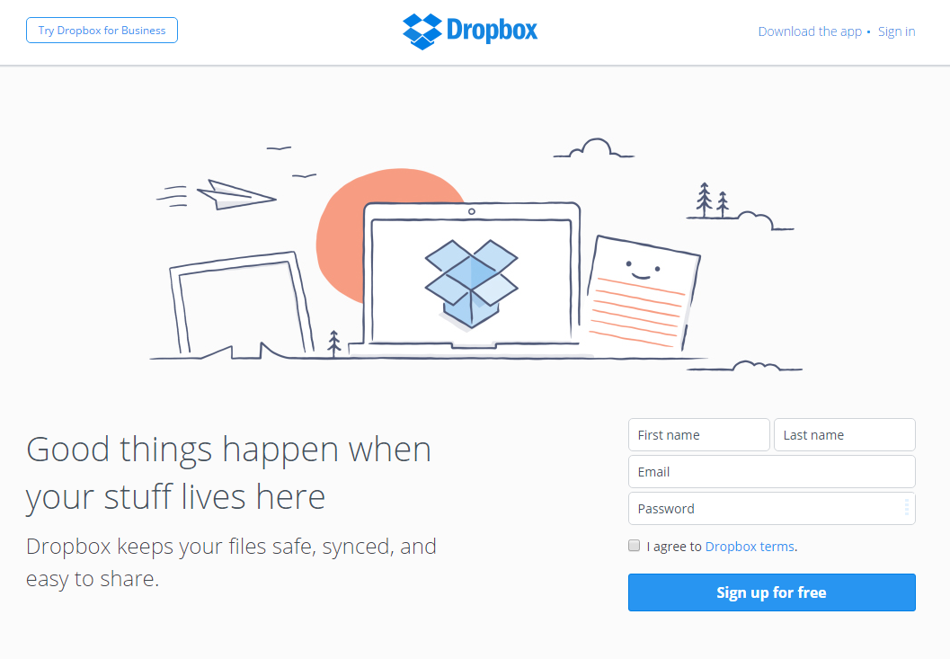
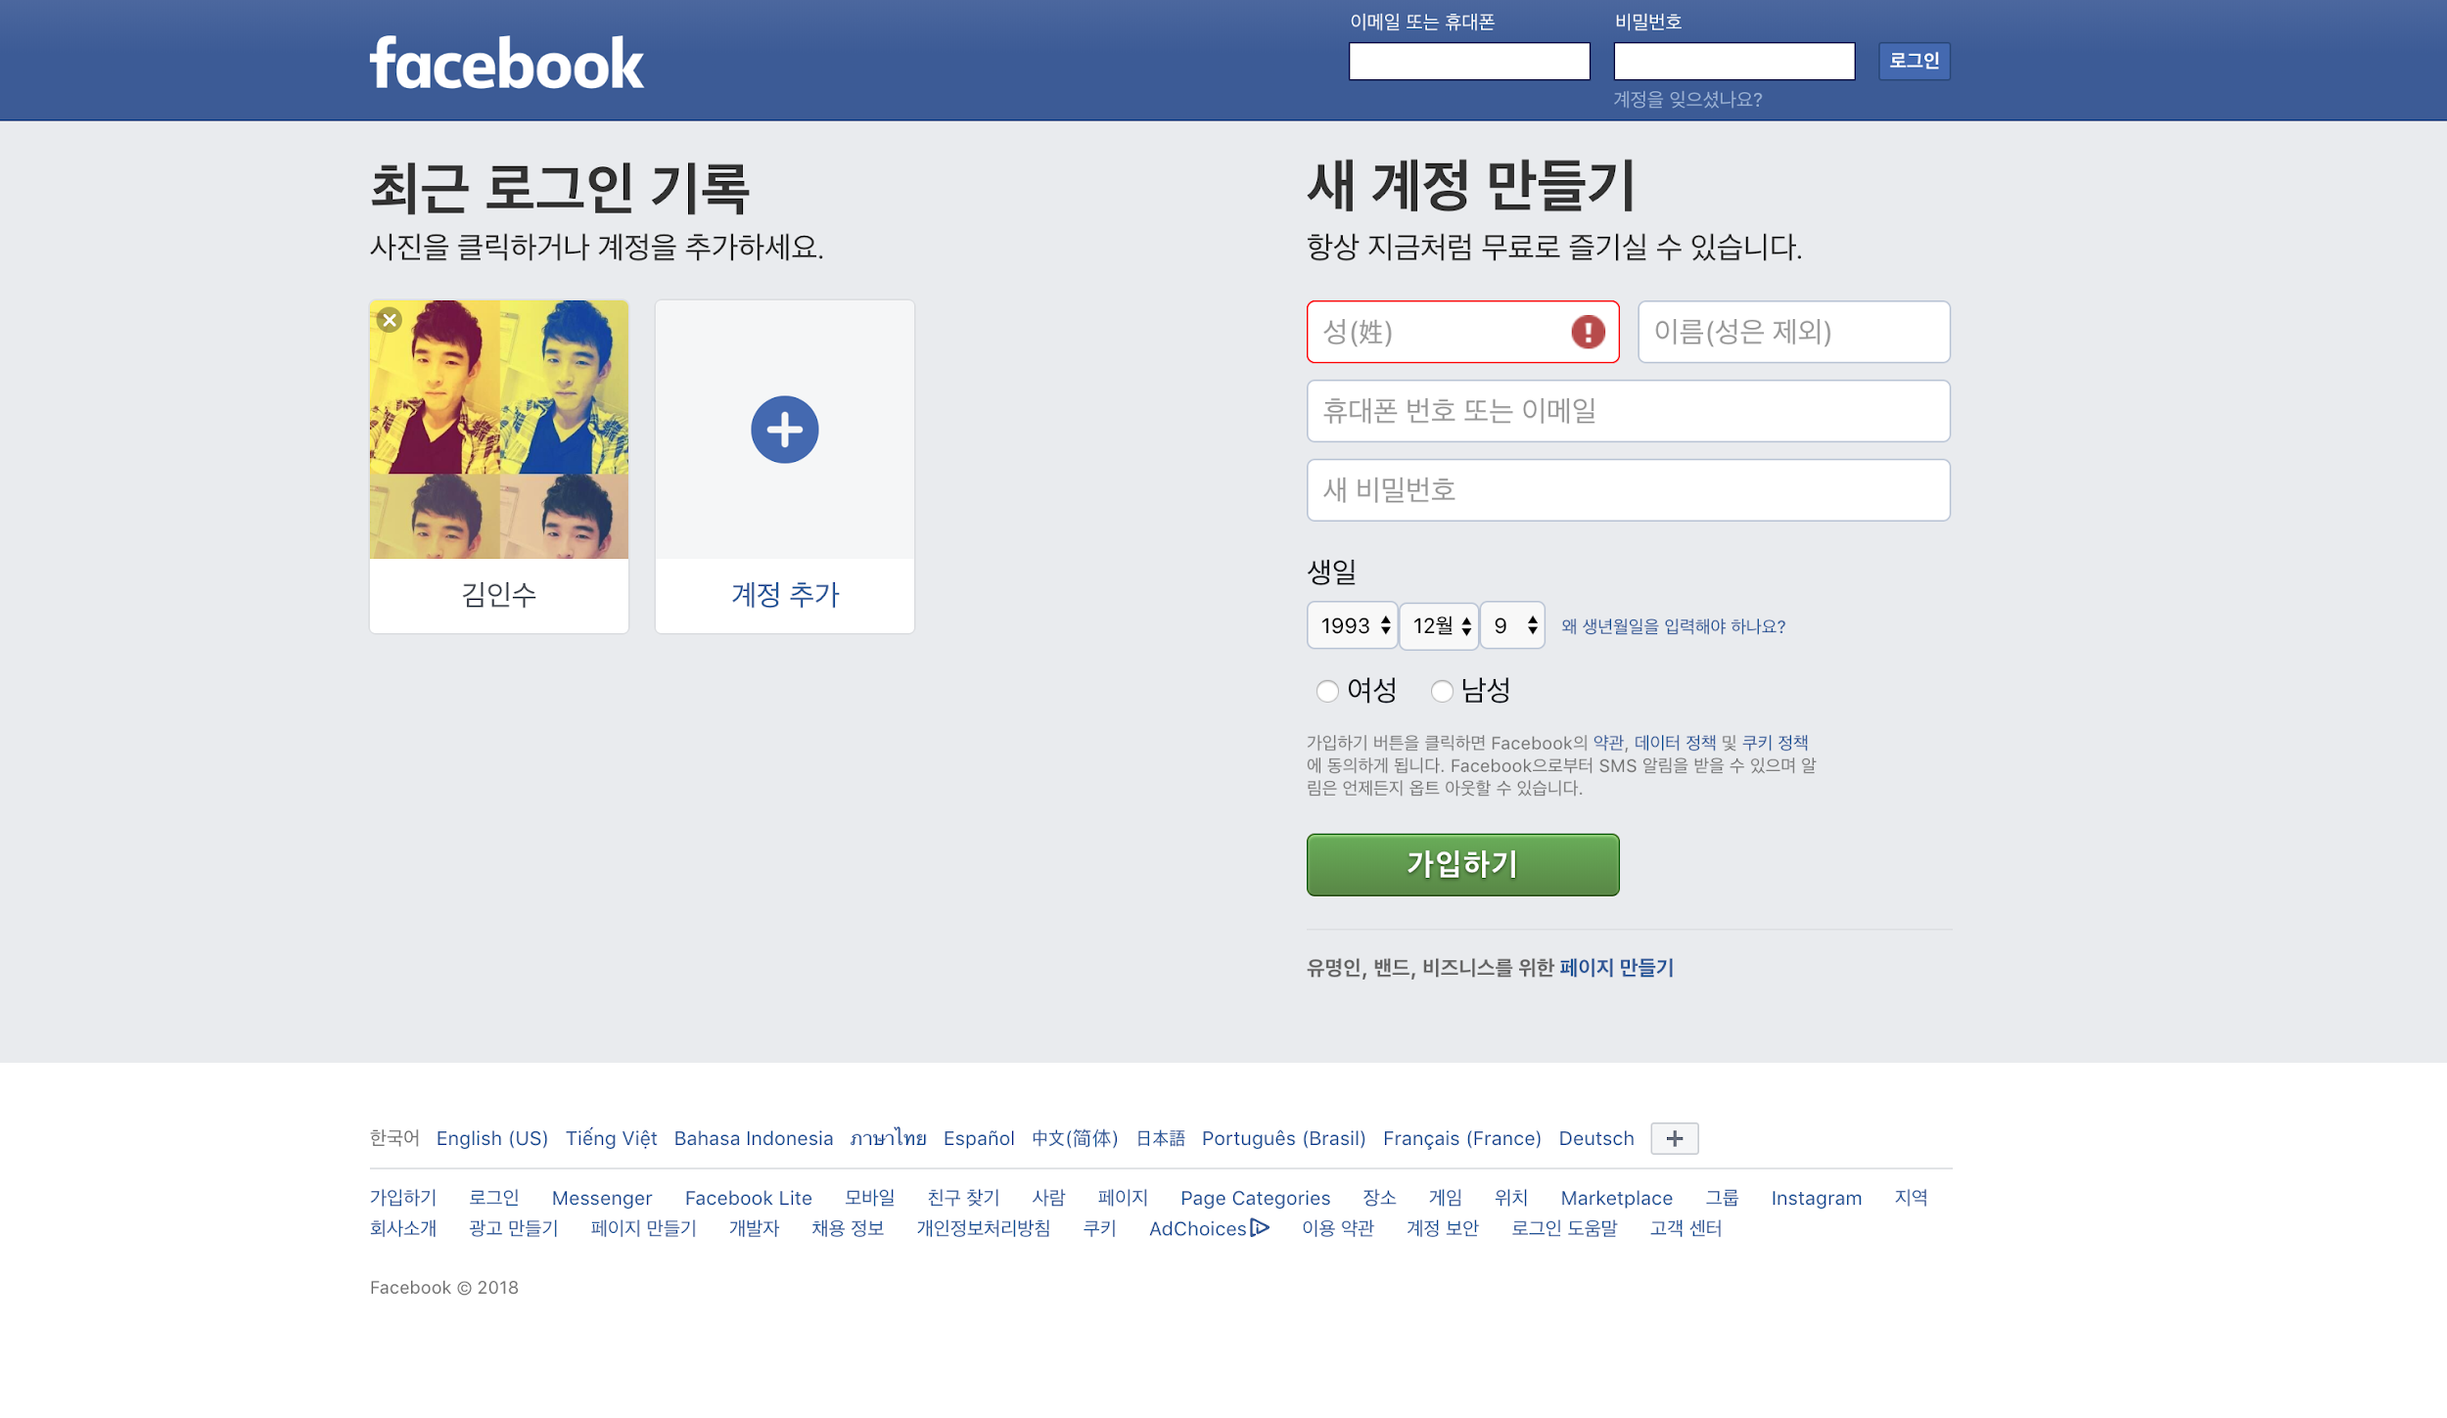
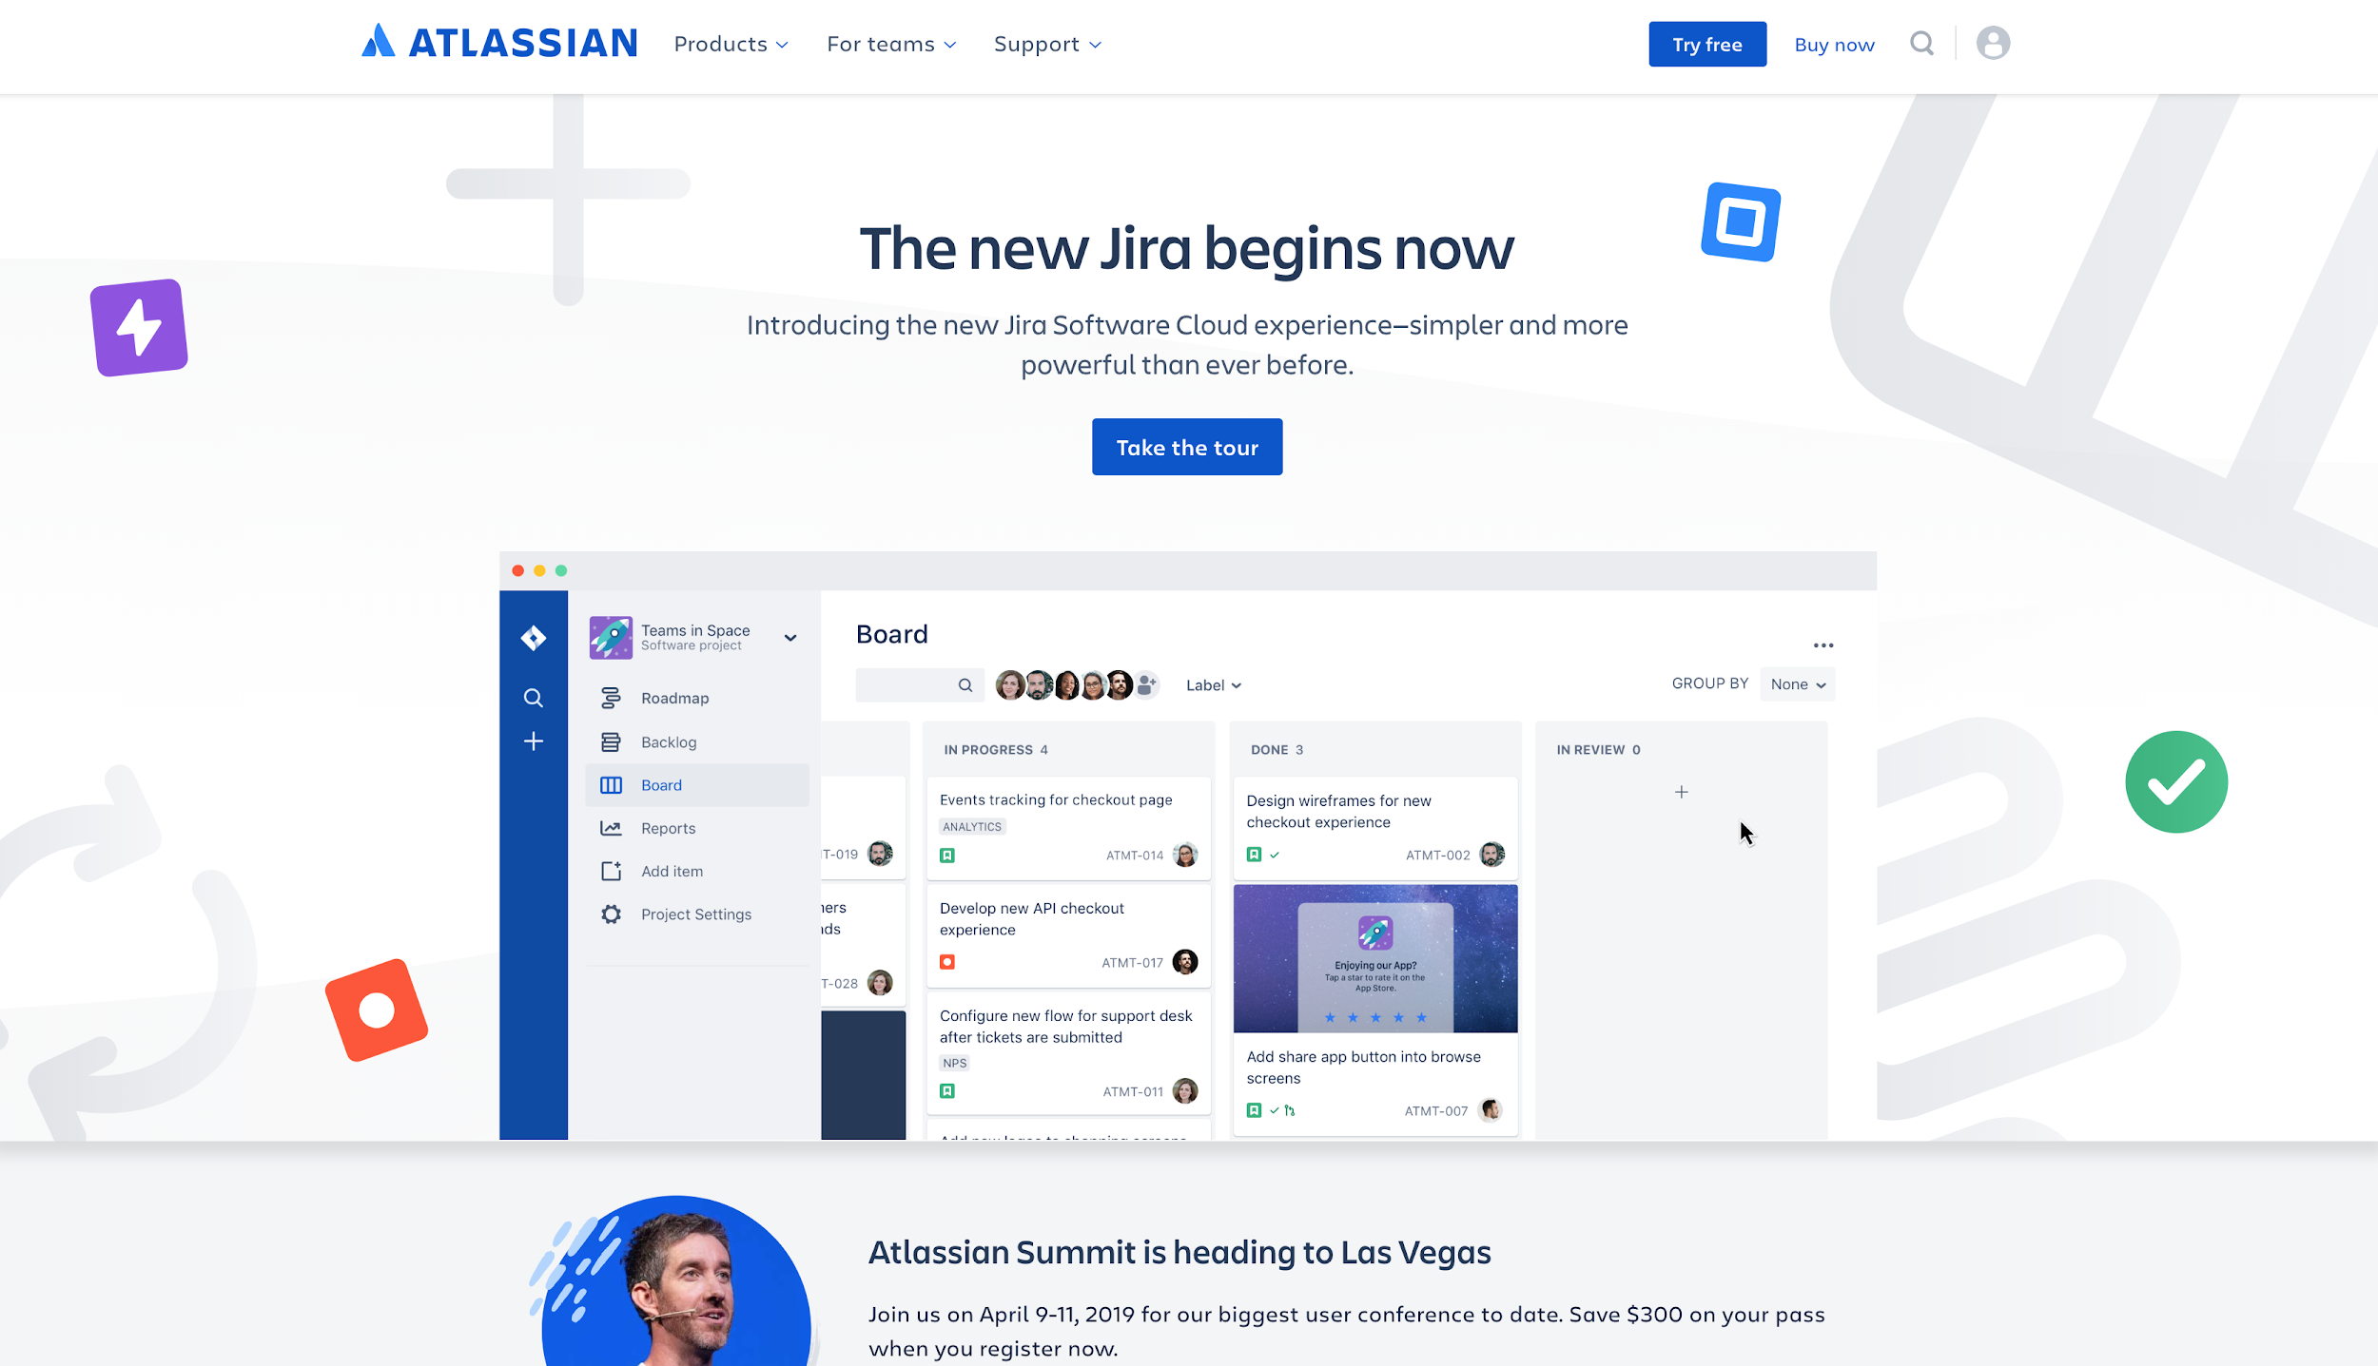

Sites built with reactJS
Notes:
이러한 리액트로 사용된 사이트입이다.
화면에 있는 사이트는 리액트를 만든 페이스북 부터해서 인스타그램, 드랍박스, 아틀라시안, 에어비앤비 이구요
이외에도 페이팔, 넷플릭스등 세계적으로 유명한 사이트들이 많이 있습니다.

Slide 14

ReactJS 왜 사용하는 걸까?
Notes:
앞서 리액트는 UI 개발을 위한 라이브러리이고 그외에 기능들은 라이브러리를 통해서 사용해야 한다고 말씀드렸는데,
저같은 경우 처음에는 이런 생각이 들더라구요.
UI뿐만 아니라 여러가지 기능들을 많이 제공해주는 UI 프레임워크인 앵귤러나, 뷰, 백본 등이 더 편하고 좋은거 아닌지?
리액트는 왜 사용하는걸까?
그래서 리액트는 왜 사용하는지 조금 조사해보았는데요.

Slide 15

The State of JavaScript 2018
Notes:
State of javascript 라는 사이트가 있는데요,

Slide 16
ReactJS의 장점
Virtual DOM을 사용
DOM이 Rendering 되는 속도를 향상시킨다.
Component 단위 설계
구조적으로 개발가능
재사용, 유지보수 용이
단방향 데이터 흐름
데이터의 흐름을 이해하기 쉽다.
Javascript 문법과 비슷하다.
Javascript만 알아도 접근하기 쉽다.
라이브러리 선택의 자유도가 높음
View에만 집중하고 다른 것들은 입맛에 맞는 라이브러리를 쓰면된다.
Server Side Rendering 지원
느린 초기 구동속도 개선
취약한 검색엔진최적화(SEO) 보완

Slide 17
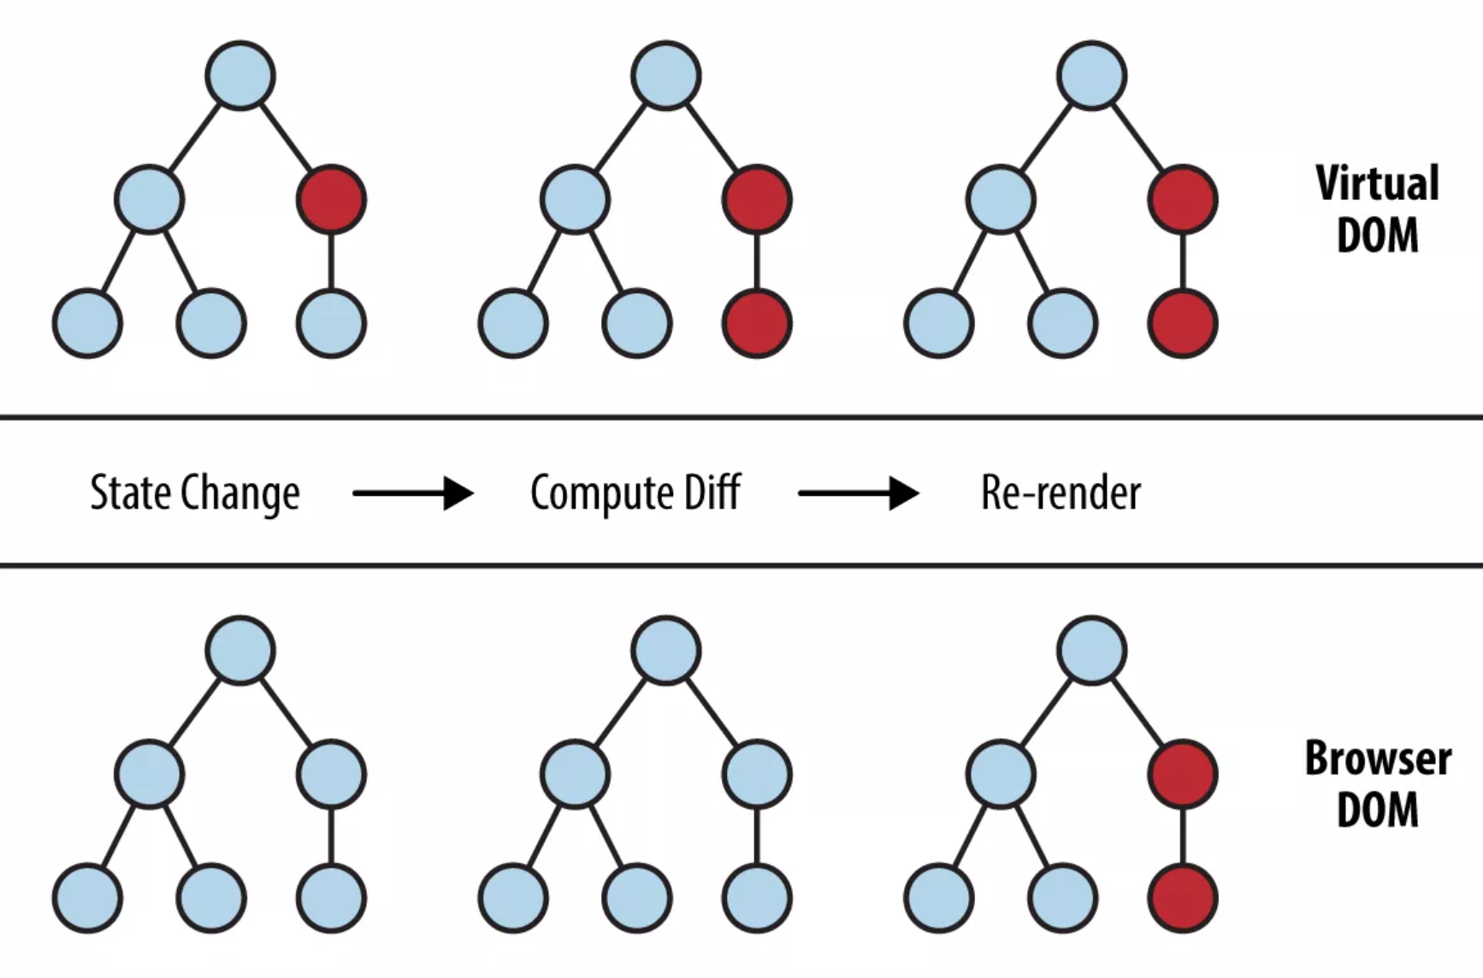
Virtual DOM

Slide 18

리액트
중요컨셉
살펴보기

Slide 19
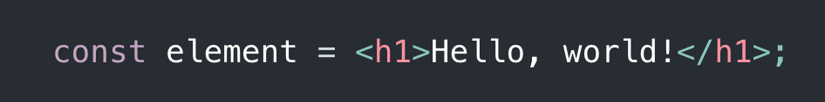
Uncaught SyntaxError !
Notes:
음 … 혹시 지금 보고계신 코드가 실행될까요? 이코드를 실행하게 되면 다음과 같은 에러메세지가 뜹니다.

Slide 20
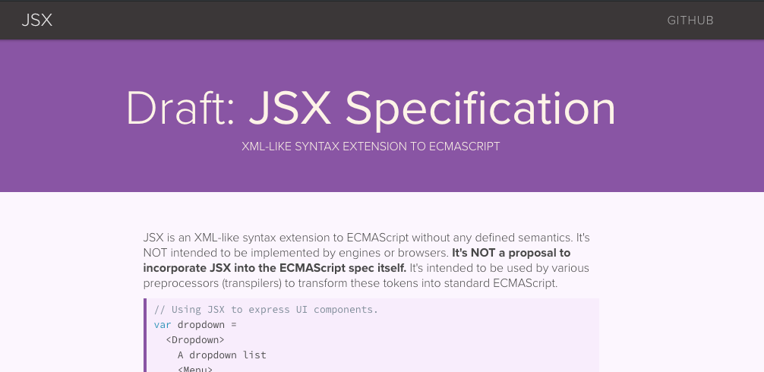
JSX
JSX 는 ECMAScript에 대한 XML같은 형식의 구문확장이다.
Notes:
방금 보여드렸던 코드는 HTML도 자바스크립트도 아닌 JSX라는 문법인데요, 페이수북 깃헙에 정의된 jsx는 다음과 같습니다. 표준 스트립트 언어인 ECMASCRIPT에 대한 XML과 같은 구문 확장
https://www.reddit.com/r/reactjs/comments/4giy8a/should_our_team_use_jsx_or_not/

Slide 21
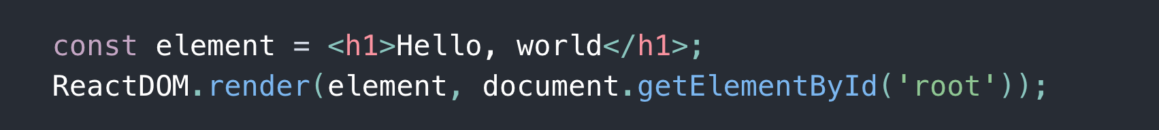
JSX
Notes:
이 코드는 react와 jsx를 사용하여 hello world를 출력하는 코드 입니다.
ReactDOM의 render 메소드를 통해 실제 화면에 랜더링을 하게 되는데요
메소드 안에는 우측에 내가 타켓으로 지정할 엘리먼트, 그리고 좌측에는 랜더링할 대상을 넣어주면 됩니다.
그럼 최종적으로 id가 root인 div내부에 element가 들어가는 형식이 됩니다.

Slide 22
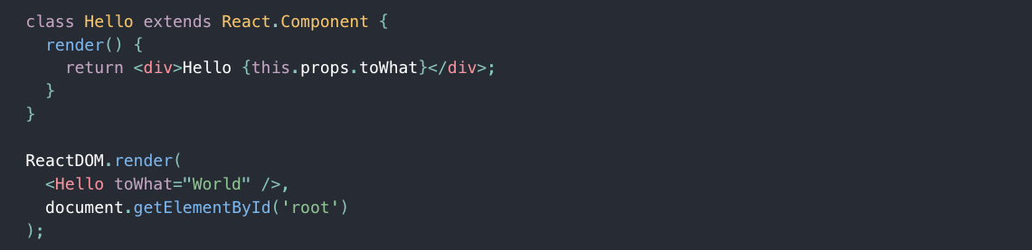
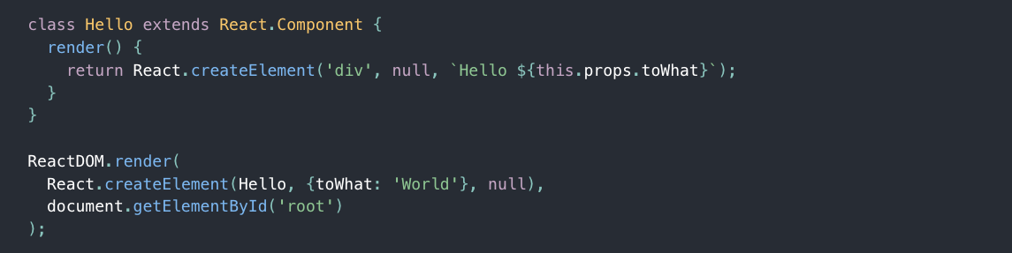
JSX
JSX 문법
Javascript 문법
Notes:
사실 이 JSX가 리액트 개발에 필수적인 요소는 아닙니다. 위의 두 코드는 잠시뒤에 말씀드릴 컴포넌트 인데요.
Hello world를 출력하는 기능을 하고 있어요.
JSX 자체는 자바스크립트가 아니기때문에 웹에서 바로 실행될수가 없습니다. 그래서 babel과 같은 도구를 써서 트랜스파일하는 과정을 거치는데요.
JSX가 javascript로 변환되는 결과를 테스트 해볼수 있는 사이트가 있는데 한번 보면서 말씀드리겠습니다.
방금 보여드렸던 코드인데요. 제가 이 왼쪽에 jsx코드를 넣게되면 이렇게 javscript로 변환된 결과를 확인할 수 있습니다.
실제 확인해보면 템플릿 코드관련된 부분이 React.createElement라고 되어 있죠? 사실 이 jsx는 근본적으로 React.createElement를 쉽게 사용하기 위한 문법적편의성을 위해 만들어졌다고 합니다.

Slide 23
JSX
JSX가 리액트 개발시에 필수적인 요소는 아니다.
But, 사용하게 되면 다음과 같은 장점이 있다.
개발자가 자바스크립트 내부에 마크업 코드를 작성해 줄 수 있게 한다.
단순히 XML 뿐만 아니라 변수나 프로퍼티의 바인딩 기능도 제공
코드가 직관적이다.
Notes:
JSX가 리액트 개발의 필수요소는 아니라고 말씀드렸는데요, 내가 정말 빌드중에 트랜스파일과정을 거치고 싶지않다는 경우제외하고는
다음과 같은 장점들이 있기때문에 사용하는게 좋겠습니다.

Slide 24
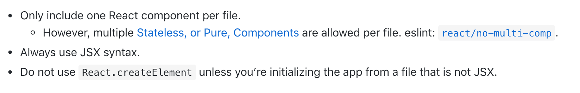
JSX
Notes:
다음은 에어비앤비에서 리액트로 개발할때 자체적인 컨벤션 또는 스타일 가이드를 깃헙에 올려놓았는데요.
JSX문법을 사용하도록 권장하고 있습니다.

Slide 25
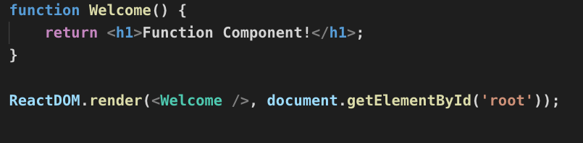
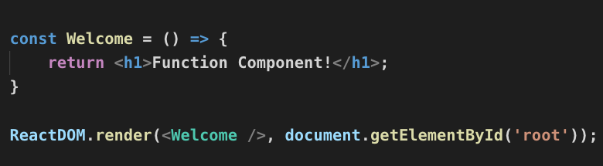
Component: Function Component
or
[ES6]
Arrow Function

Slide 26
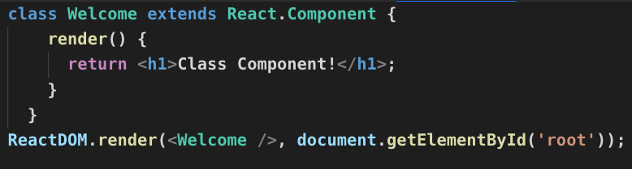
Component: Class Component
[ES6]
Class

Slide 27
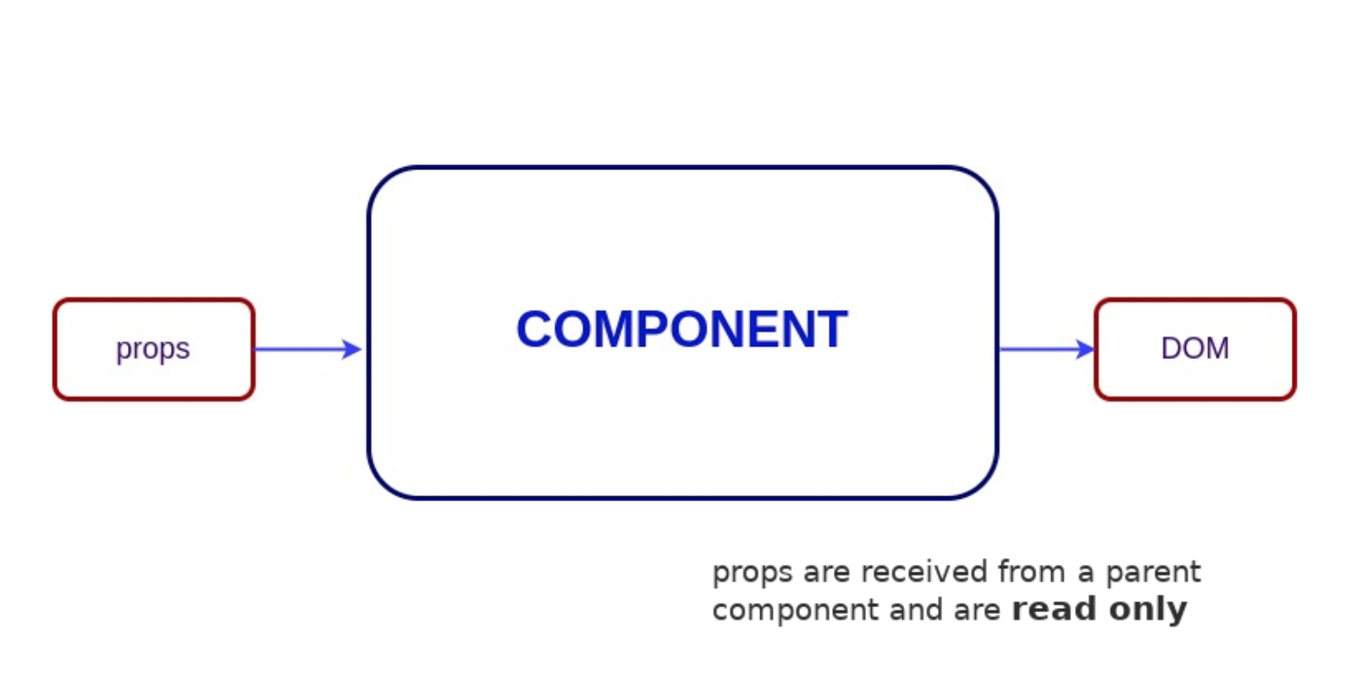
Props
Notes:
컴포넌트에는 함께 작동할 데이터가 있어야 합니다. 컴포넌트와 데이터를 묶을 수 있는 두 가지 방법이 있습니다. props 나 state를 쓰는 것이죠. props와 state로 컴포넌트가 무엇을 렌더링하고 어떻게 동작할지 정합니다.
props부터 시작해 보죠. 만약 컴포넌트가 일반적인 자바스크립트 함수라면, props는 함수의 입력(input)이 됩니다. 은유적으로 표현해 본다면, 컴포넌트는 입력(props라고 부르는)을 받아 절차를 거쳐서 JSX 코드를 넘겨 줍니다

Slide 28
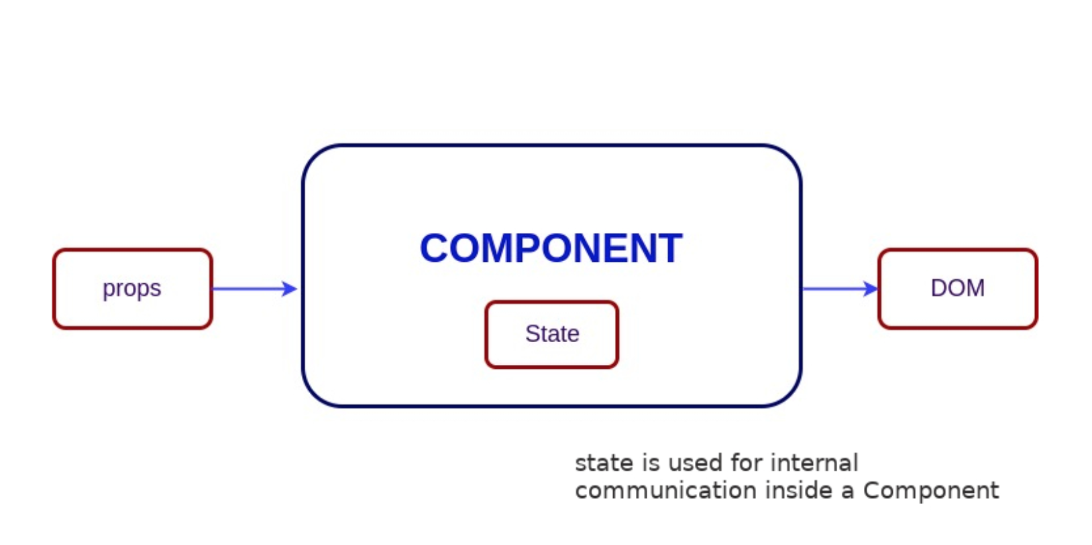
state
* State 변경은 setState() 메소드를 통해서만 가능!
Notes:
그와 달리 state는 선언된 곳에 있는 컴포넌트가 소유한 일종의 오브젝트입니다. 그 적용 범위는 현재 컴포넌트에 한정됩니다. 필요할 때마다 컴포넌트는 그 안에 있는 state를 초기화하고 업데이트할 수 있습니다. 부모 컴포넌트의 state는 보통 자식 컴포넌트의 props가 되는 것으로 끝이 납니다.
state가 현재의 범위 밖으로 전달될 때 우리는 그것을 prop처럼 참조합니다.

Slide 29

State, Props
Output :
Clock
Component
Print
Component
Props: date
DOM
State: date
Notes:
state와 props가 무엇인지 알아보았으니 이제 실제 props와 state를 가지고 컴포넌트가 상호적으로 어떻게 커뮤니케이션 하는지 알아보겠습니다.
다음과같이 현재 시간을 출력하는 기능을하는 컴포넌트가 있습니다. 하나는 현재시간을 state로 가지고 있고 이 state 를 하위에 있는 Print 컴포넌트로 전달해줍니다. 하위 컴포넌트입장에서는 input값은 props를
가지고 DOM에 랜더링 하는 방식이 되겠습니다.

Slide 30
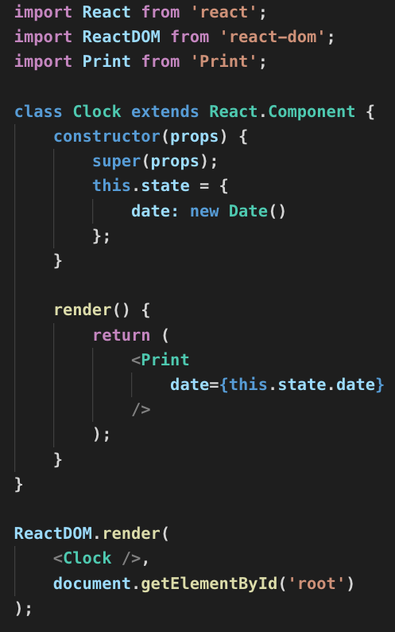
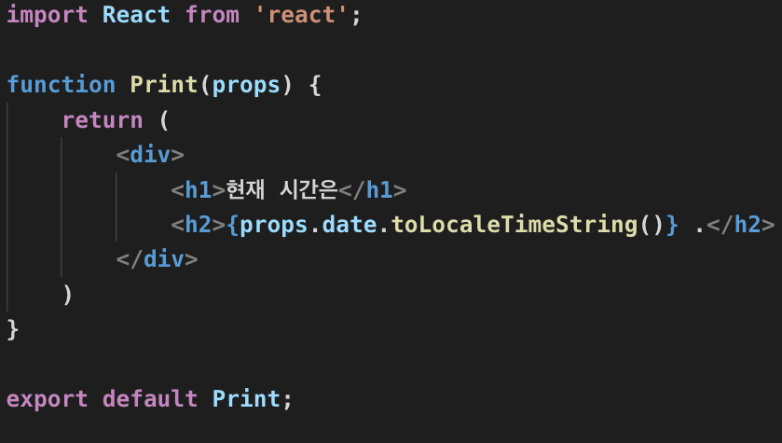
Clock.js
Print.js
Clock State 설정
Print로 State 전달
Print에서 Props 를 전달 받아서 Return하여 Render를 마침
Notes:
가장먼저 Clock 컴포넌트에서는 state에 date를 설정하였구요. 하위컴포넌트에 전달할 값을 date로 하여 넘겨줬습니다.

Slide 31
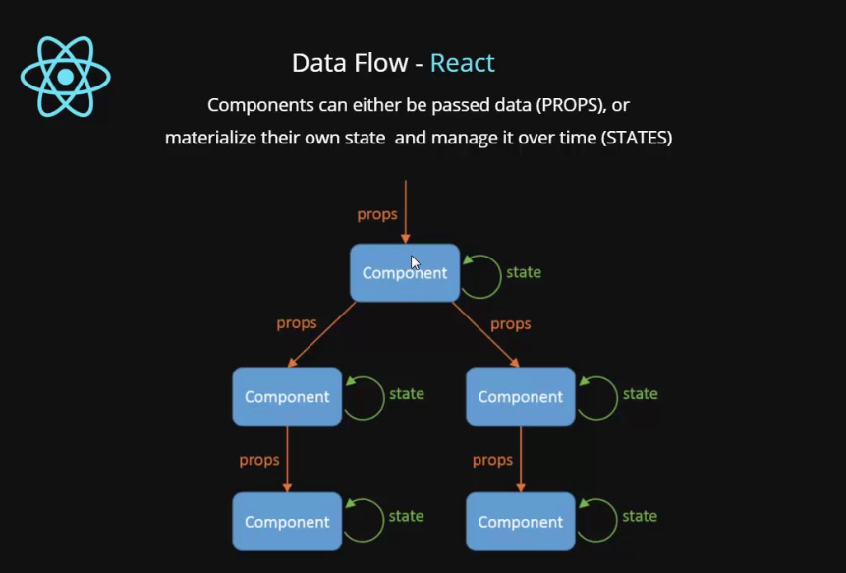
State, Props

Slide 32
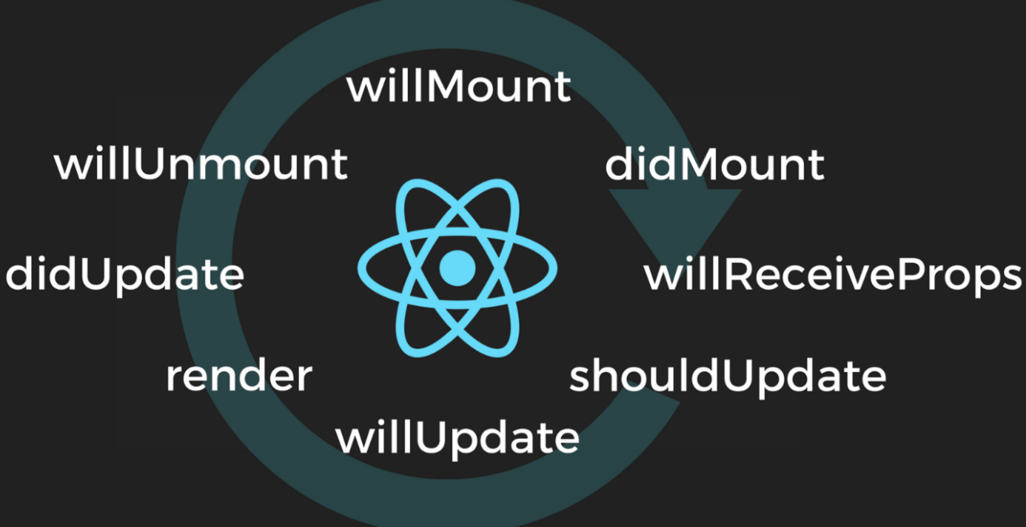
LifeCycle API

Slide 33
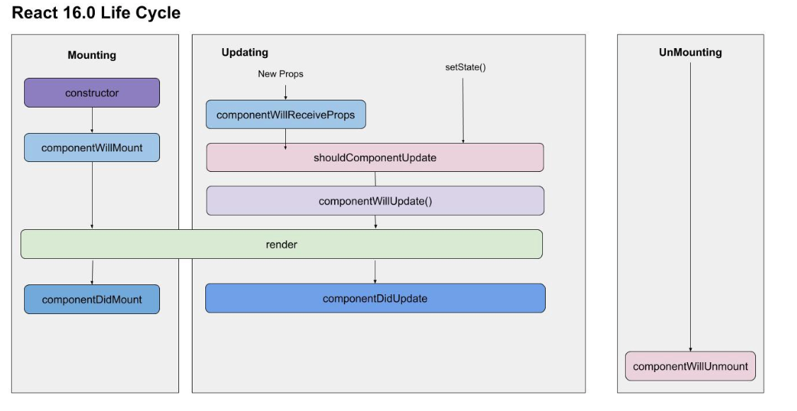
LifeCycle API
Notes:
컴포넌트를 생성 할 때는 constructor -> componentWillMount -> render -> componentDidMount 순으로 진행됩니다.
컴포넌트를 제거 할 때는 componentWillUnmount 메소드만 실행됩니다.
컴포넌트의 prop이 변경될 때엔 componentWillReceiveProps -> shouldComponentUpdate -> componentWillUpdate-> render -> componentDidUpdate 순으로 진행됩니다.
이 예제에는 없지만 state가 변경될 떄엔 props 를 받았을 때 와 비슷하지만 shouldComponentUpdate 부터 시작됩니다.

Slide 34
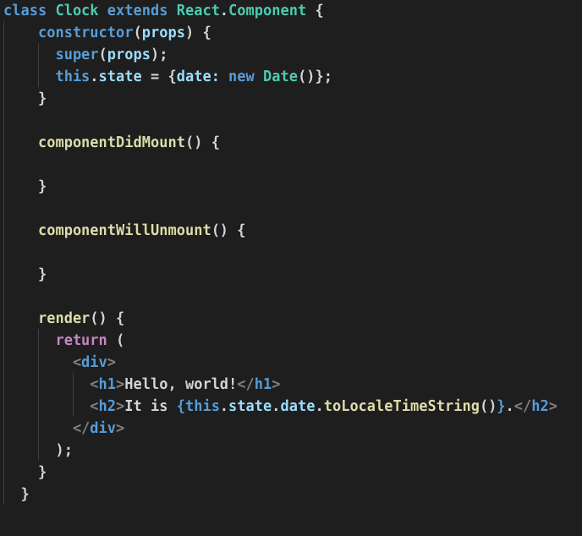
LifeCycle API

Slide 35
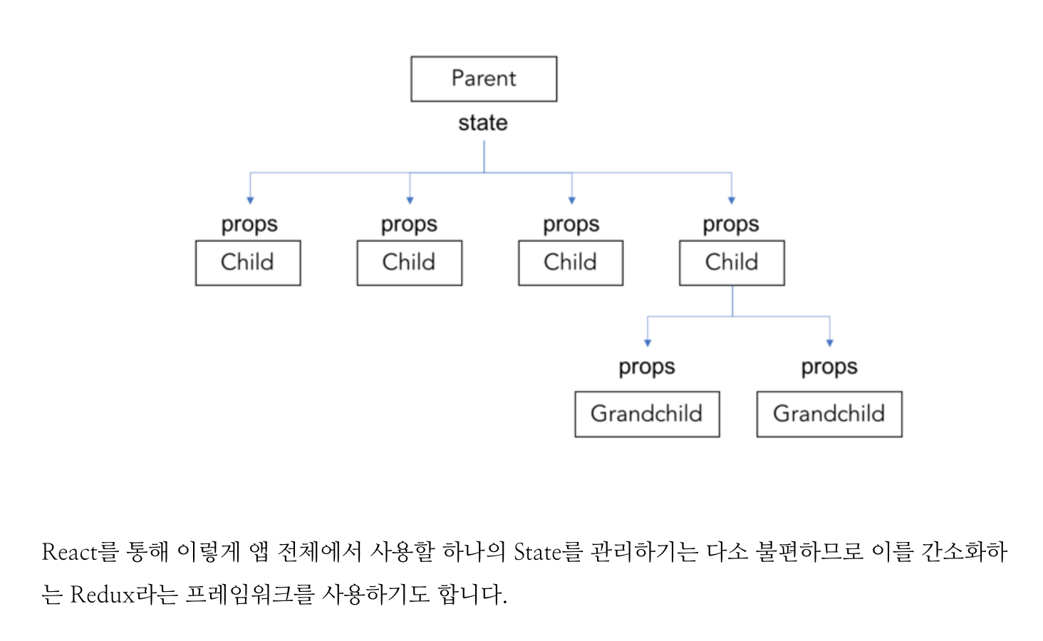
Redux
Notes:
https://www.reddit.com/r/reactjs/comments/6al7h2/facebook_has_30000_react_components_how_do_you/ 3만개 이상 컴포넌트

Slide 36
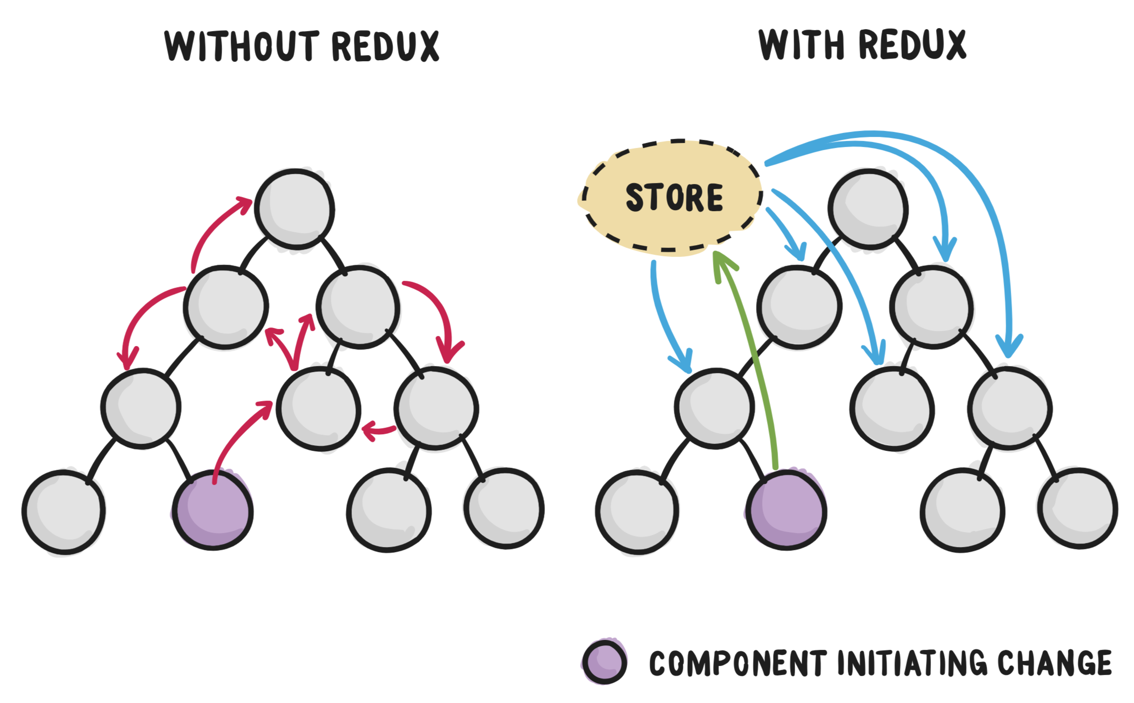
Redux

Slide 37
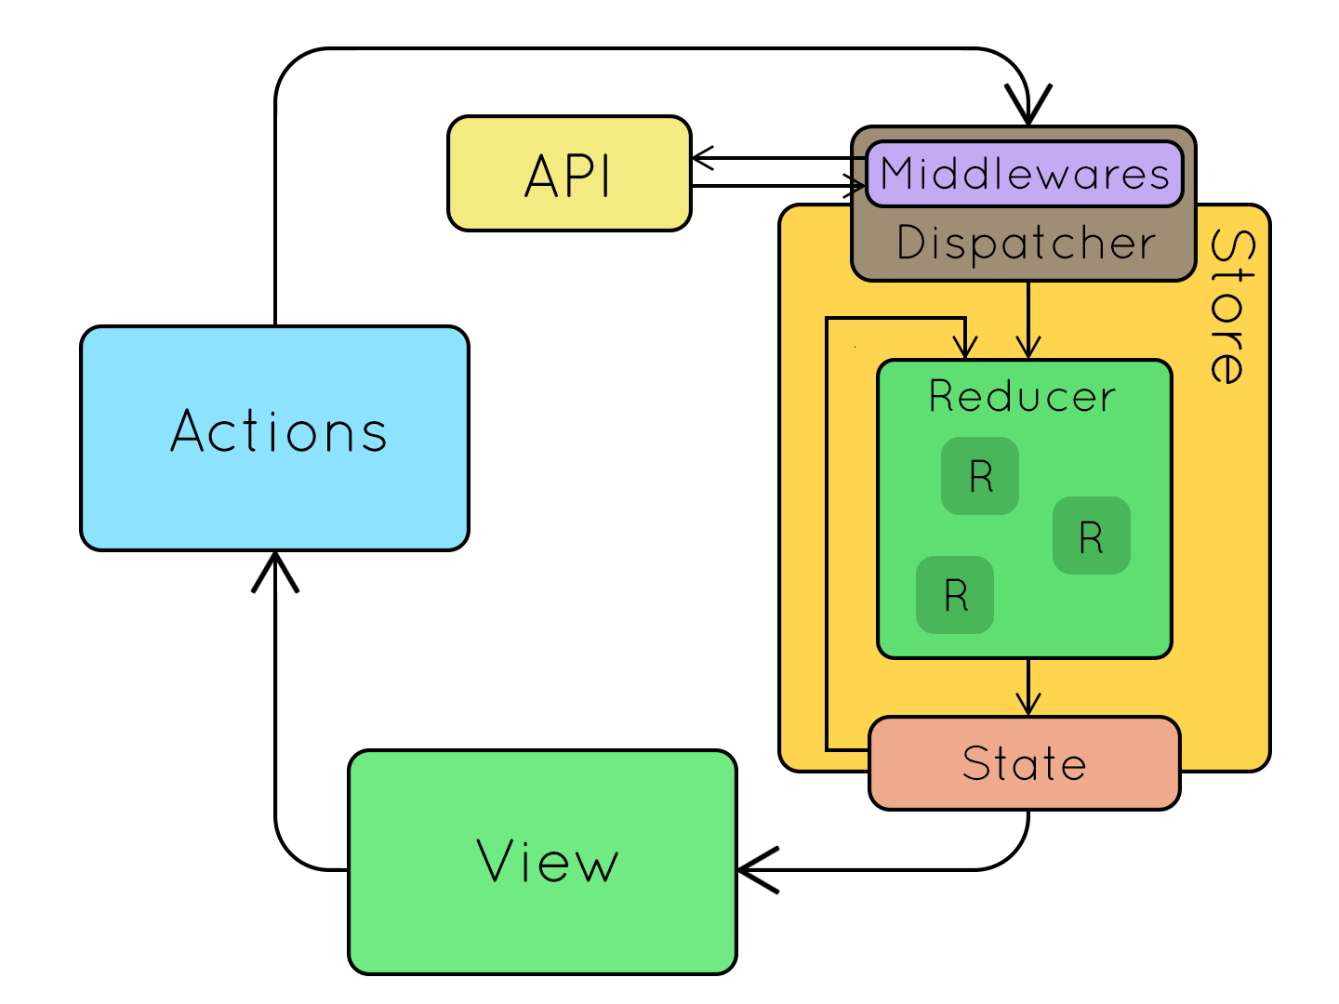

Slide 38
리액트
사용기
1. 검색창 만들기
2. Youtube API 적용한 동영상
검색기능 구현

Slide 39
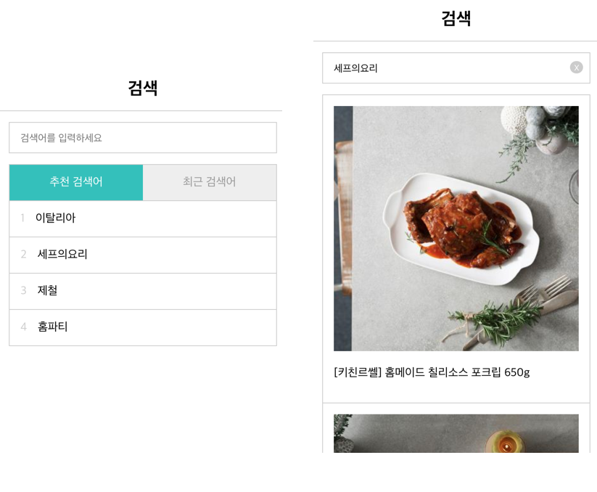
검색창 만들기
Notes:
리액트 사용기를 설명할 텐데 일단 적용한 두가지 화면에 대해 설명드리겠습니다.
첫번째는 스터디에 실습한 내용을 화면만 보여드리겠습니다. 검색기능을 가진 검색창 입니다.
Youtube api 적용한 화면은 실행화면과 소스코드 일부분도 함께 보여드리겠습니다.

Slide 40
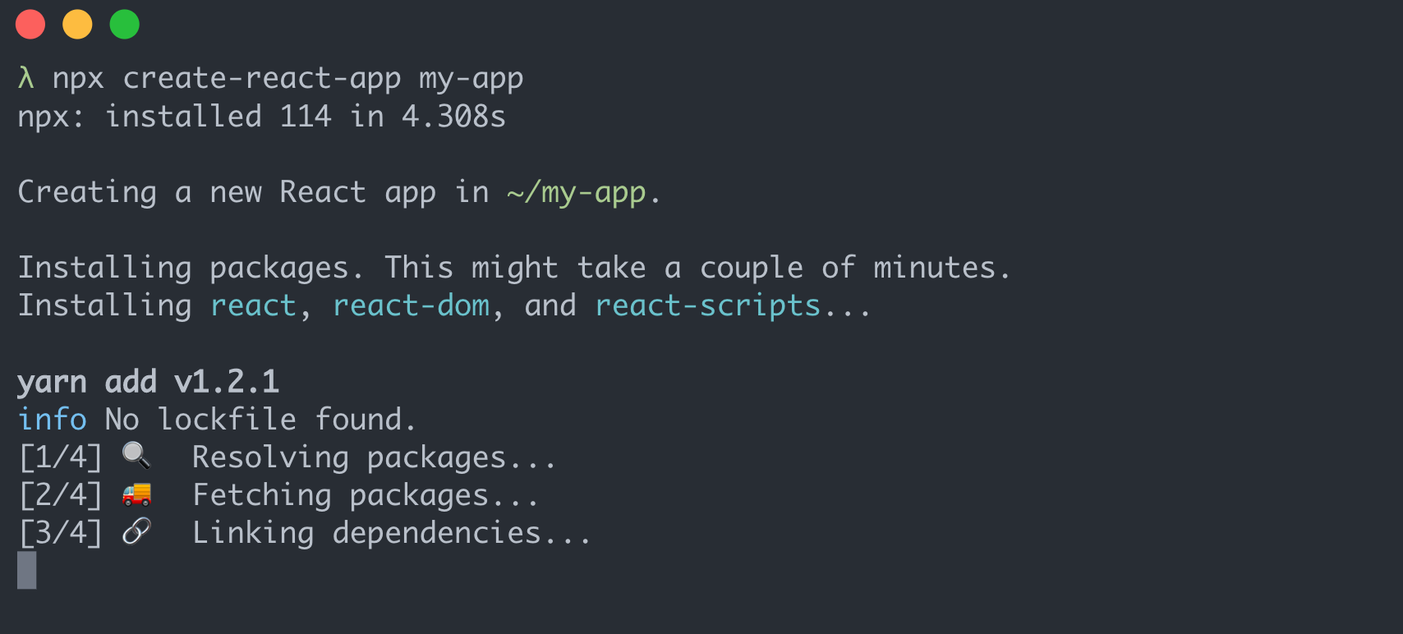
Youtube API 적용한 동영상 검색화면 구현
npm install create-react-app
> 페이스북에서 만든 ReactJS 웹 개발용 Boilerplate이다.
Notes:
이번에는 Youtube API 적용한 프로젝트 인데요. npm으로 create-react-app을 설치해서 진행하였습니다. create-react-app을 사용하면 webpack을 통한 모듈 번들 설정등 개발에 필요한 환경 설정들이 갖추어져 있는 페이수북에서 만든 reactjs 웹개발용 보일러 플레이트입니다. 물론 환경설정을 직접다 새팅해보는것도 좋겠지만 웹팩에 대한 지식이 부족하고 리액트가 무엇인지 공부를 해보고싶고 리액트에만 집중하고싶다면 상황에서는 이 보일러 플레이트를 사용하는게 좋을수 있겠죠?

Slide 41
create-react-app을 사용하면
Webpack : minify, uglify 등을 포함한 모듈 번들링 도구
Babel : ES6, React 등의 문법을 ES5 코드로 변환시켜주는 트랜스파일러
Autoprefixer : 다양한 벤더(브라우저)들에게 적절한 CSS 가 적용될 수 있도록 prefix 를 붙여준다.
ESLint : 자바스크립트 lint, 코드 컨벤션과 오류 등을 잡아준다.
Jest : 자바스크립트 테스트 도구
Notes:
Create app에는 다음과 같은 설정들이 갖추어져 있다고 합니다.

Slide 42
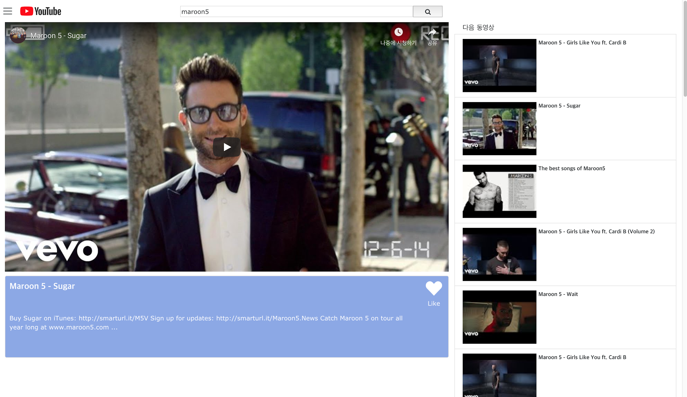
Youtube API 적용한 동영상 검색
Header
2. Content
Home
Like
Search
:Link
Notes:
Content 내부에는 Route를 생성하여 세개의 검포넌트를 다시 보여주게 됩니

Slide 43
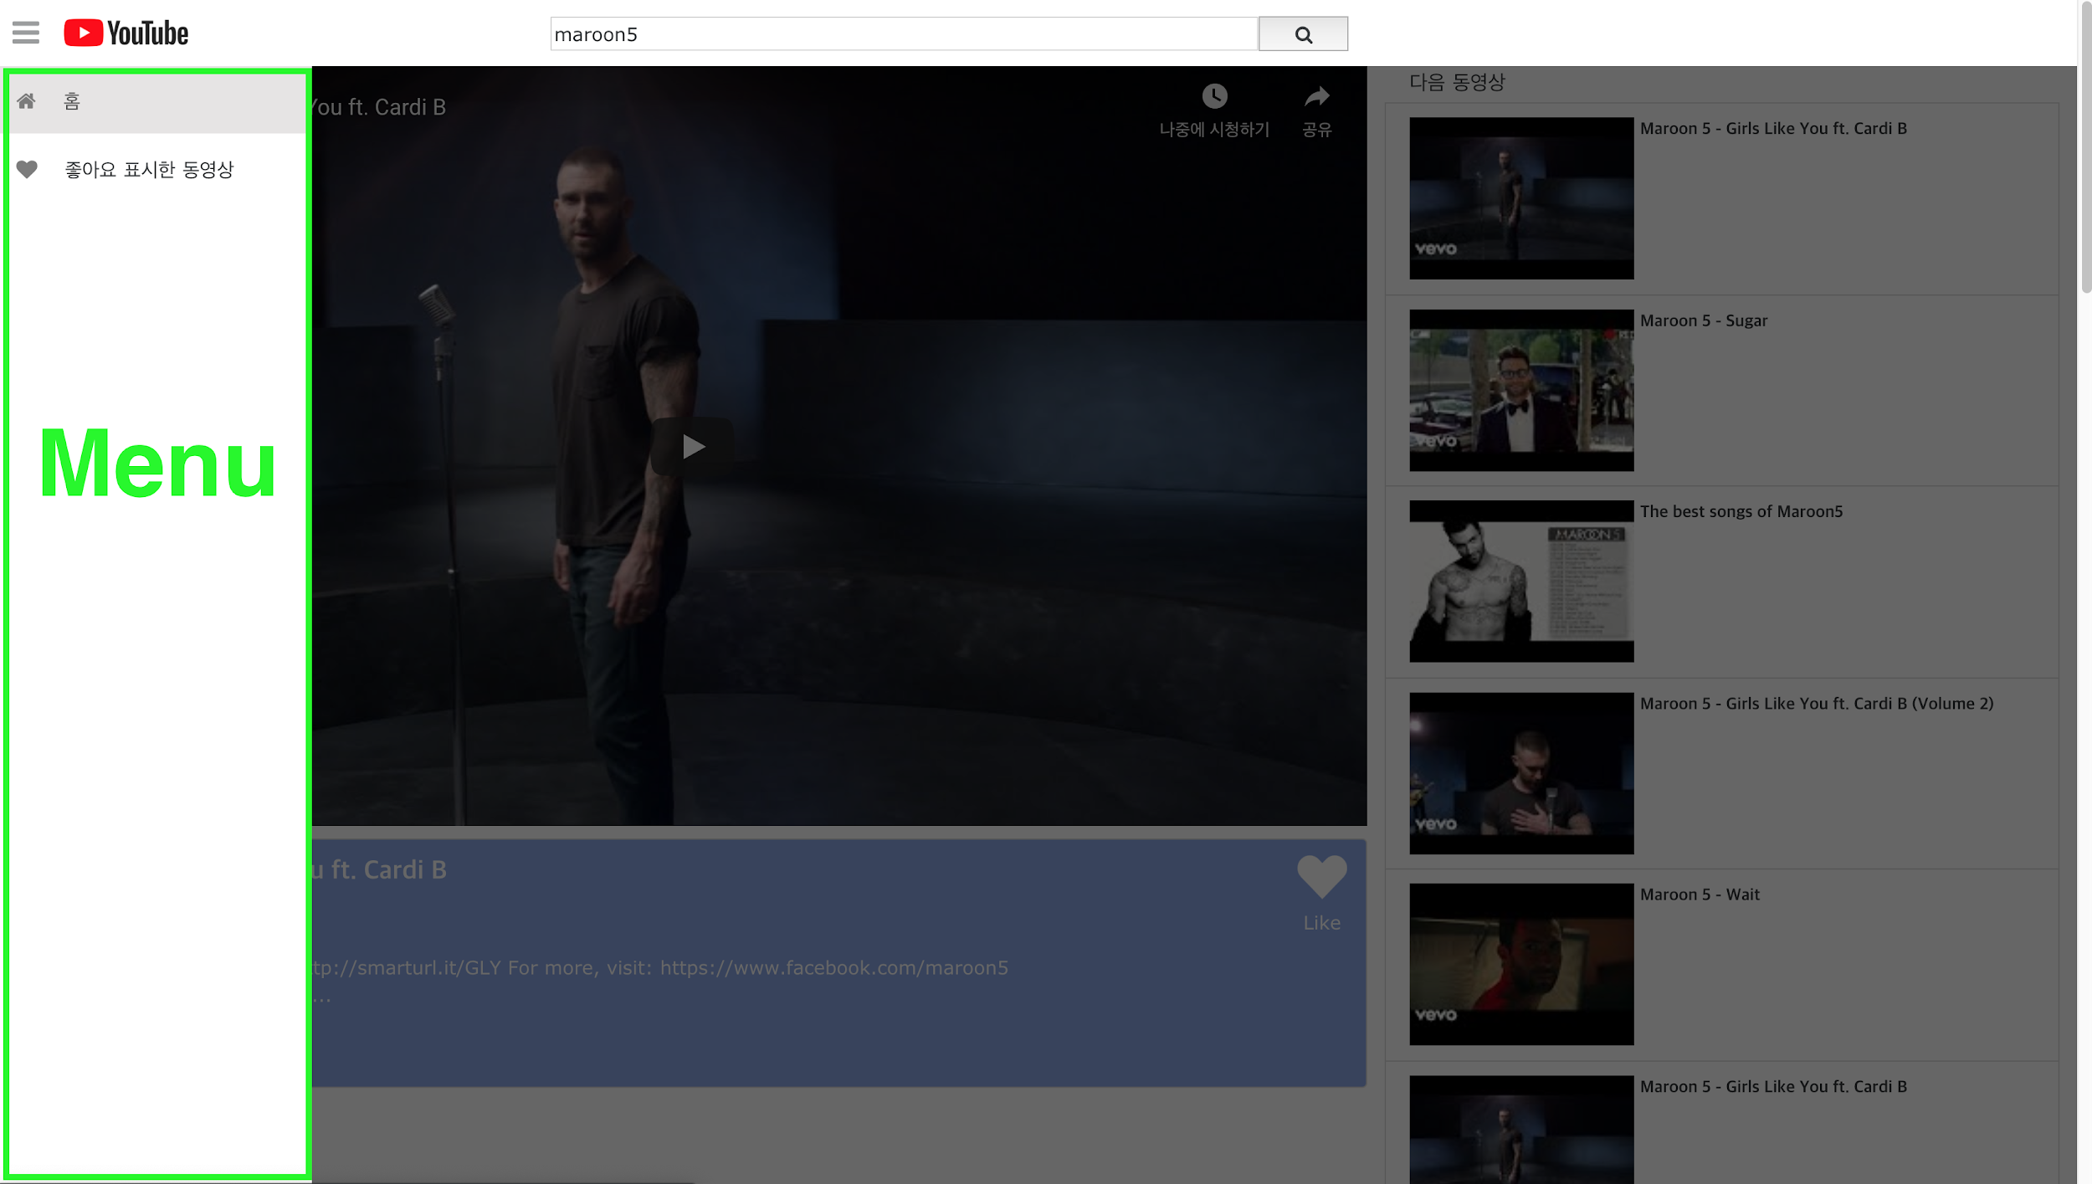
Youtube API 적용한 동영상 검색
3.
Notes:
Menu는 링크를 걸어주는 역할

Slide 44

리액트,
언제
써야하나?

Slide 45



Slide 46
Angular
템플릿코드의 분리로 협업하기에 용이하다.
엔터프라이즈 규모의 서비스에 사용하기 용이하다.
컴포넌트를 만들어 화면에 보여주기까지의 절차가 상대적으로 많다.
Component metadata, Module 생성및 컴포넌트 등록 ...
React
Functional 하게 개발할때에 적함
개발자가 혼자 스타일링하고 개발하여 빠르게 결과물을 만들어내기에 용이하다.
Function 자체가 컴포넌트가 되어 매우 작은 단위의 컴포넌트도 부담없이 만들어서 사용할수 있다.
빠르게 결과물을 만들어내야하는 스타트업에 상대적으로 알맞다.
Notes:
https://joshua1988.github.io/web_dev/vue-or-react/

Slide 47
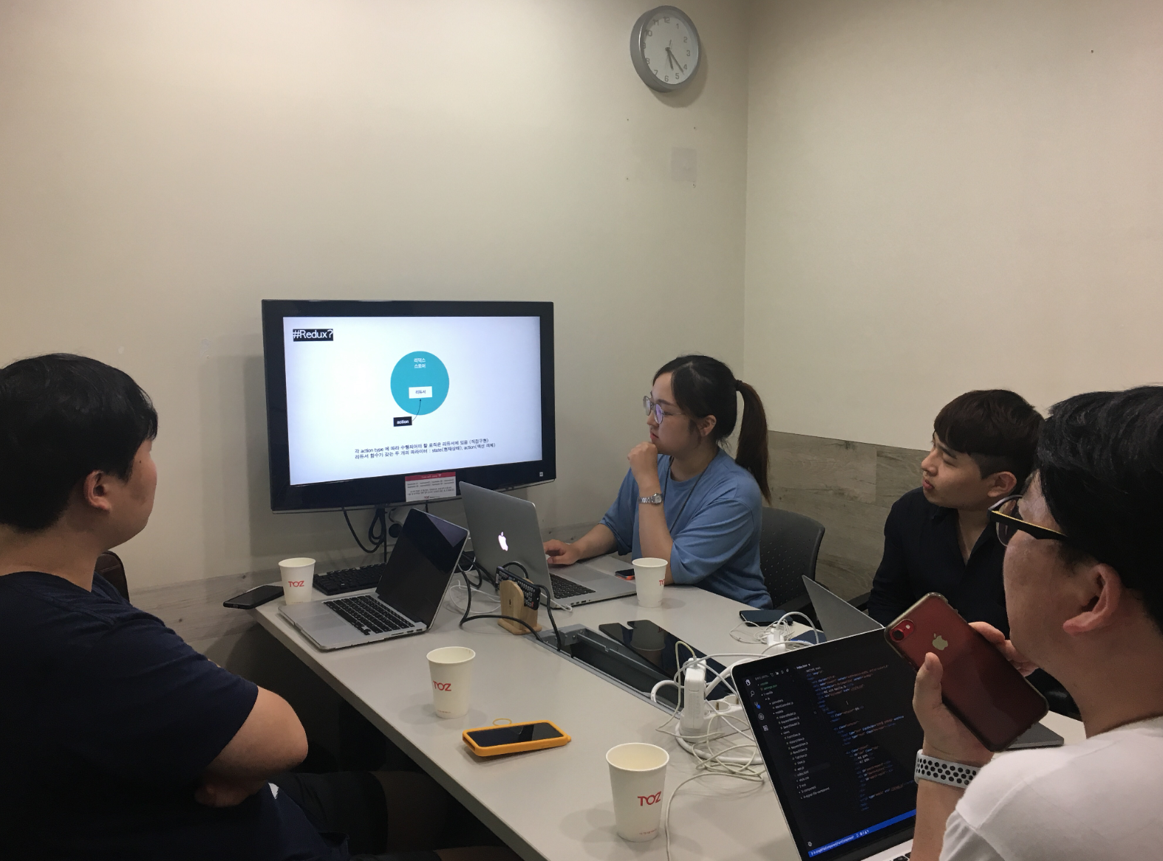
소캠 스터디에서
얻은 것들

Slide 48

QnA

Slide 49

Thank You
For Your Attention
Notes:
https://pixabay.com/en/typewriter-book-notebook-paper-801921/

